Slide 1
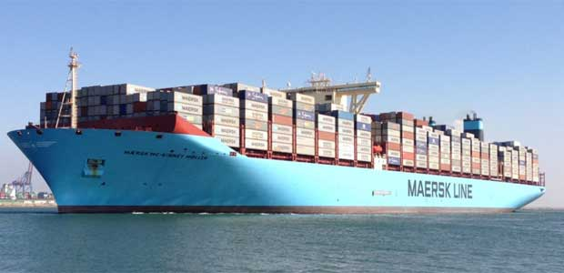



El barco
más grande
del Mundo
JOSE LUIS

Slide 2
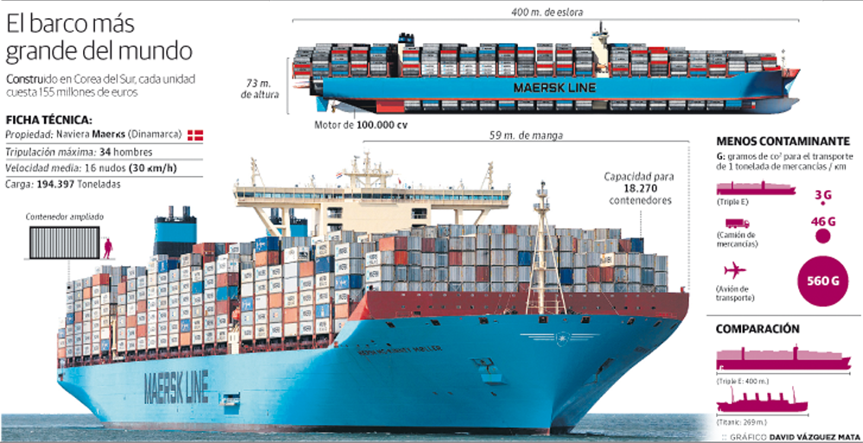


Slide 3
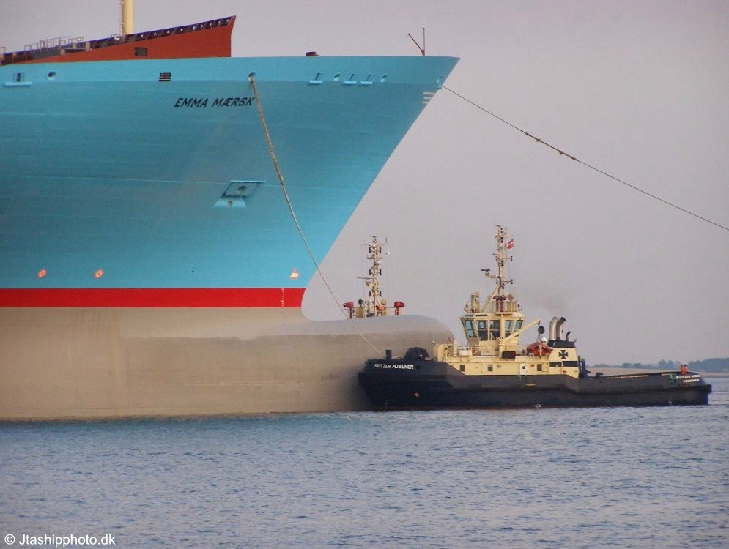
Fué construído en 5 secciones flotantes y montado después

Slide 4
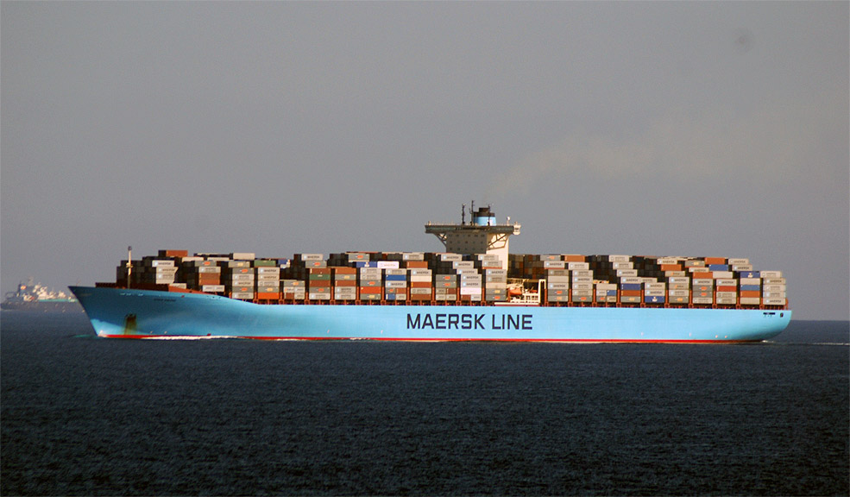

Slide 5
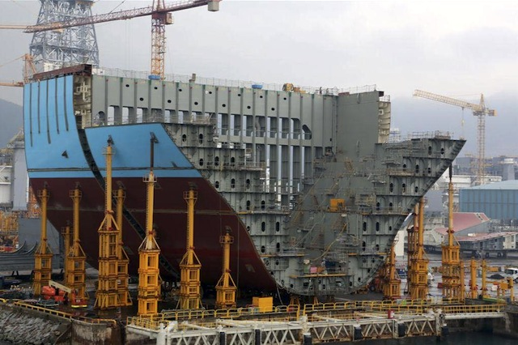

Slide 6
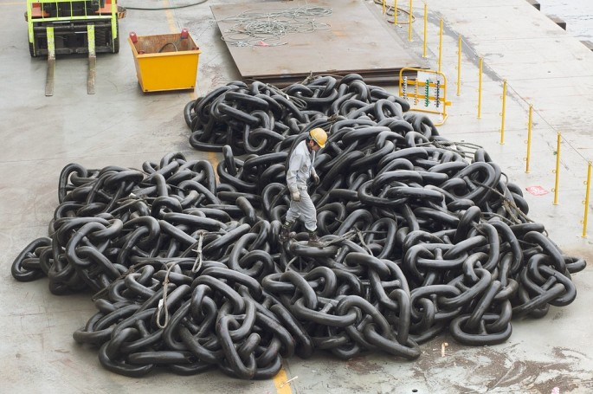

Slide 7
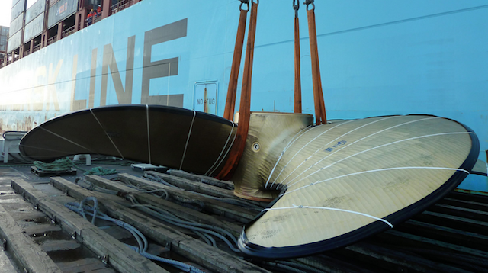

Slide 8
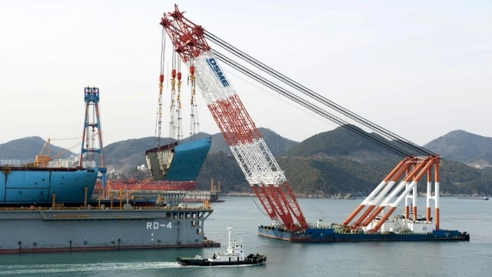

Slide 9
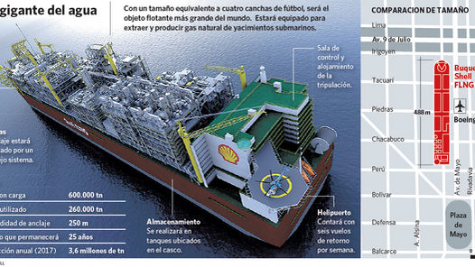

Slide 10
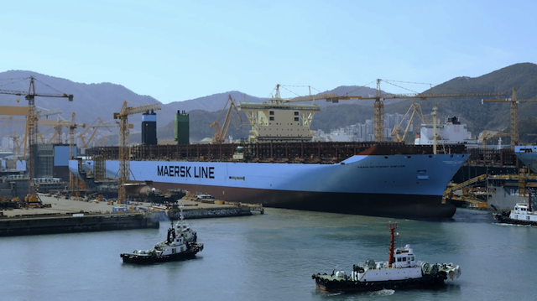

Slide 11
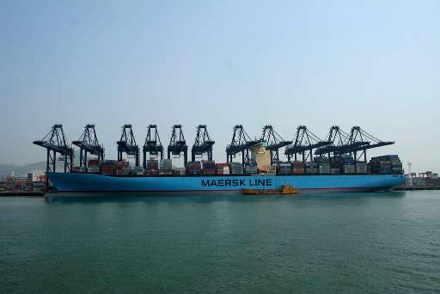

Slide 12
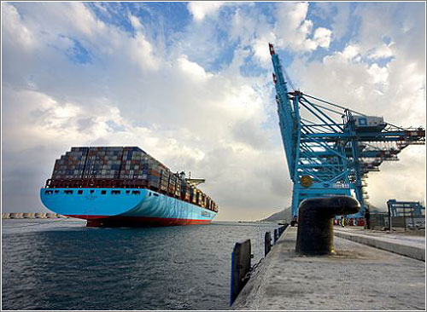

Slide 13
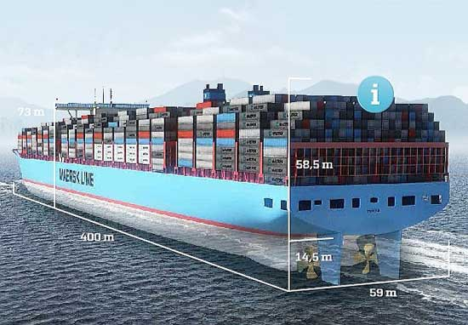

Slide 14
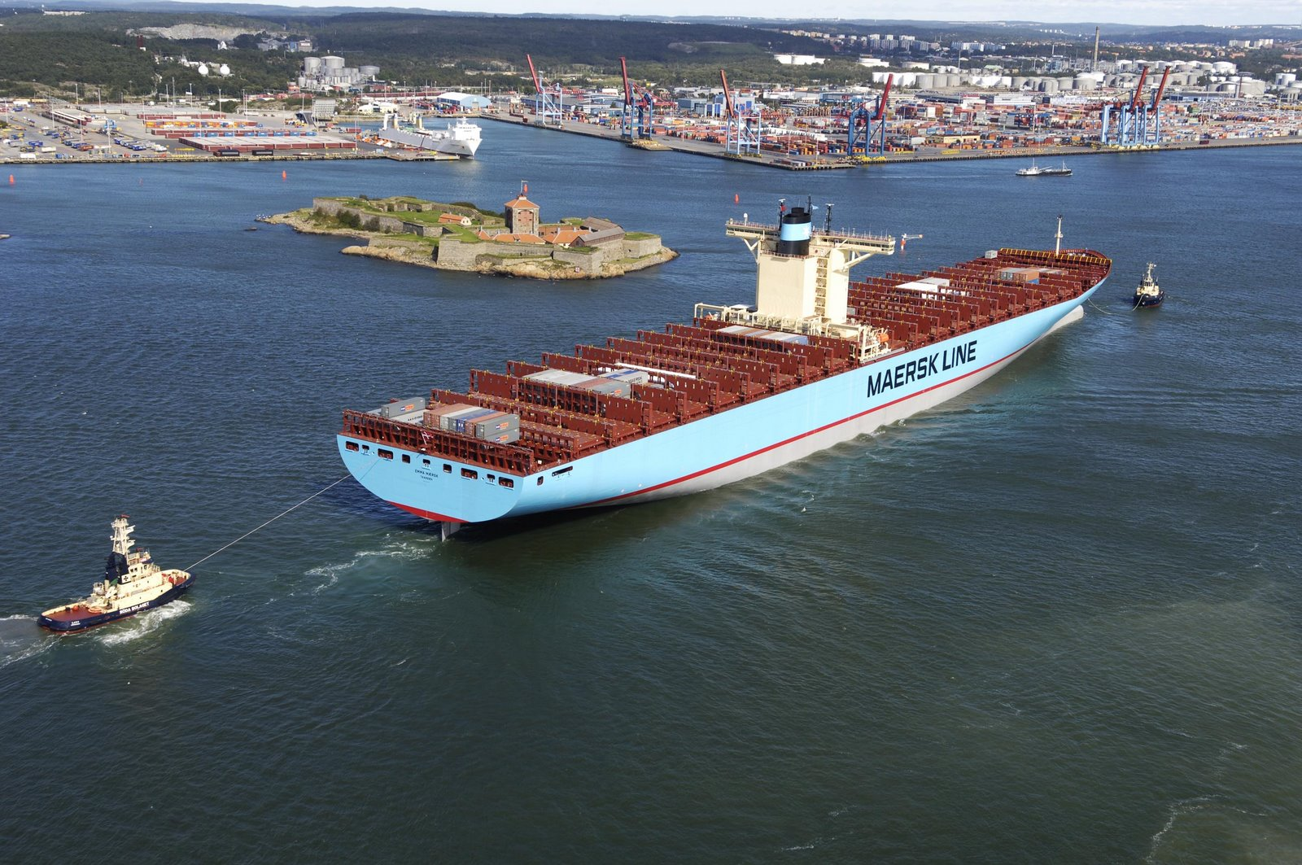

Slide 15
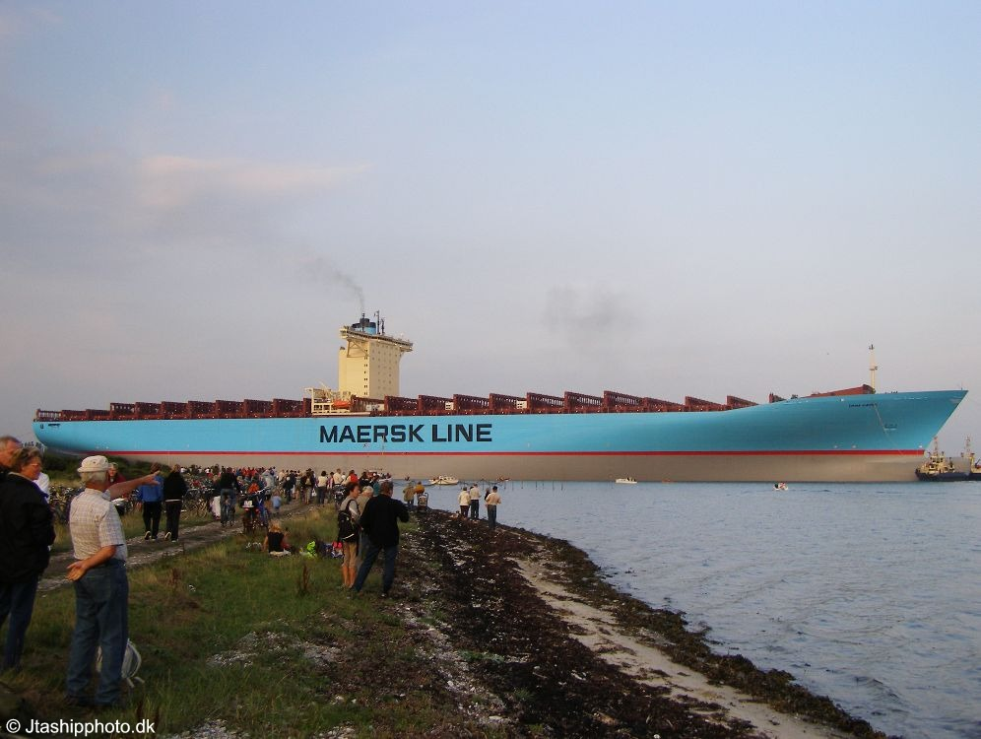

Slide 16
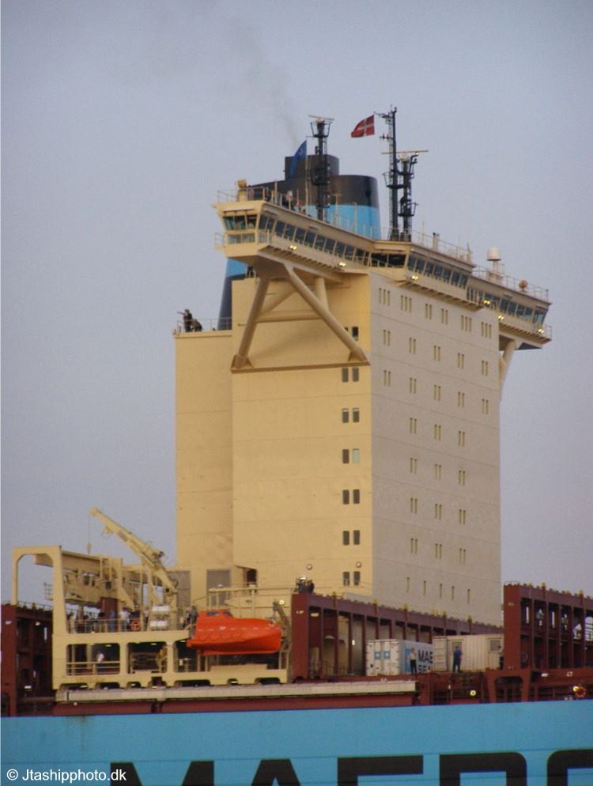
La cabina de mando está a más de 10 pisos de altura

Slide 17
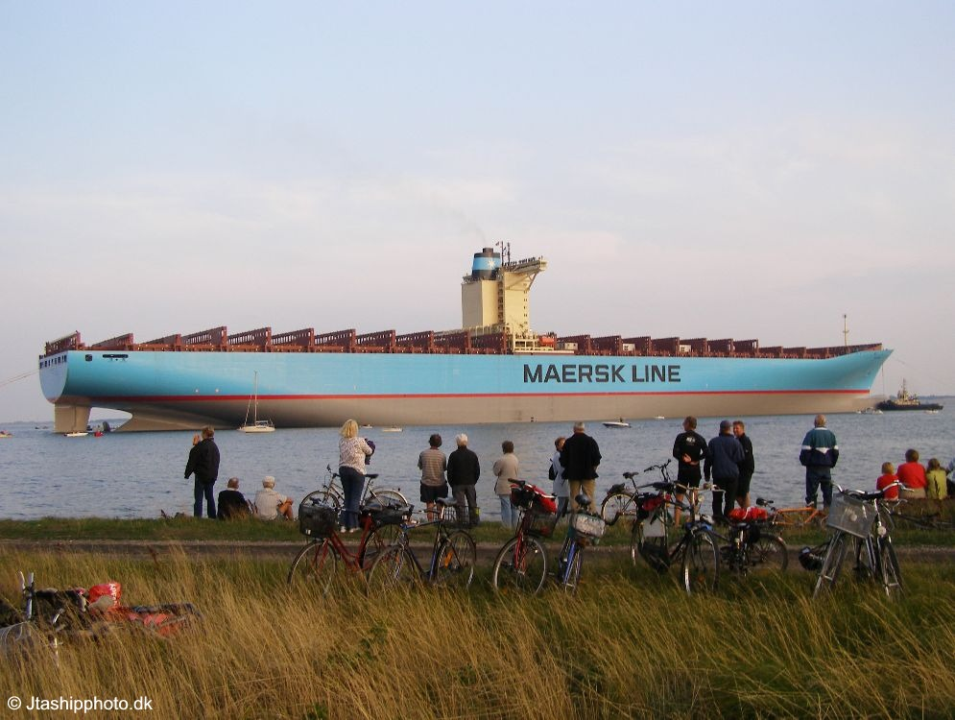
Contruido solo para alta mar no pasa el canal de Suez ni el canal de Panamá

Slide 18
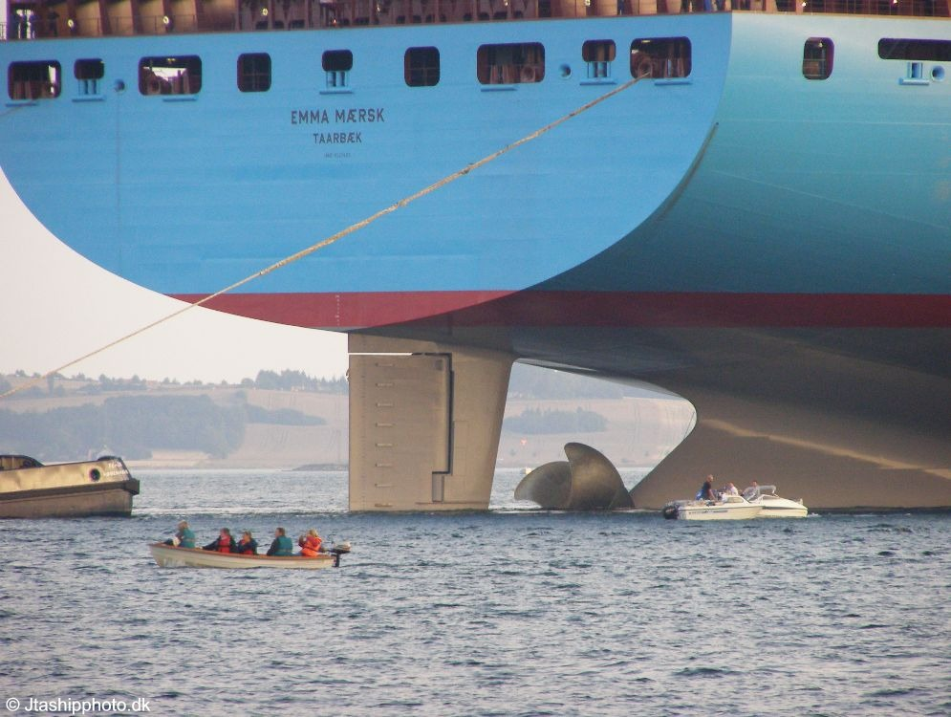
Navega a 31 nudos, 20 veces más que otras embarcaciones, permitiendo llegar de China a California en 4 dias.

Slide 19
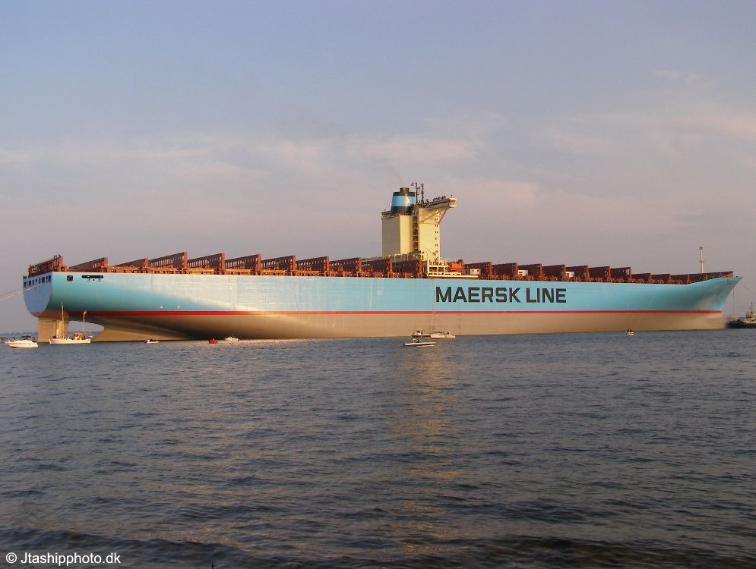
Carga hasta 15.000 contenedores

Slide 20
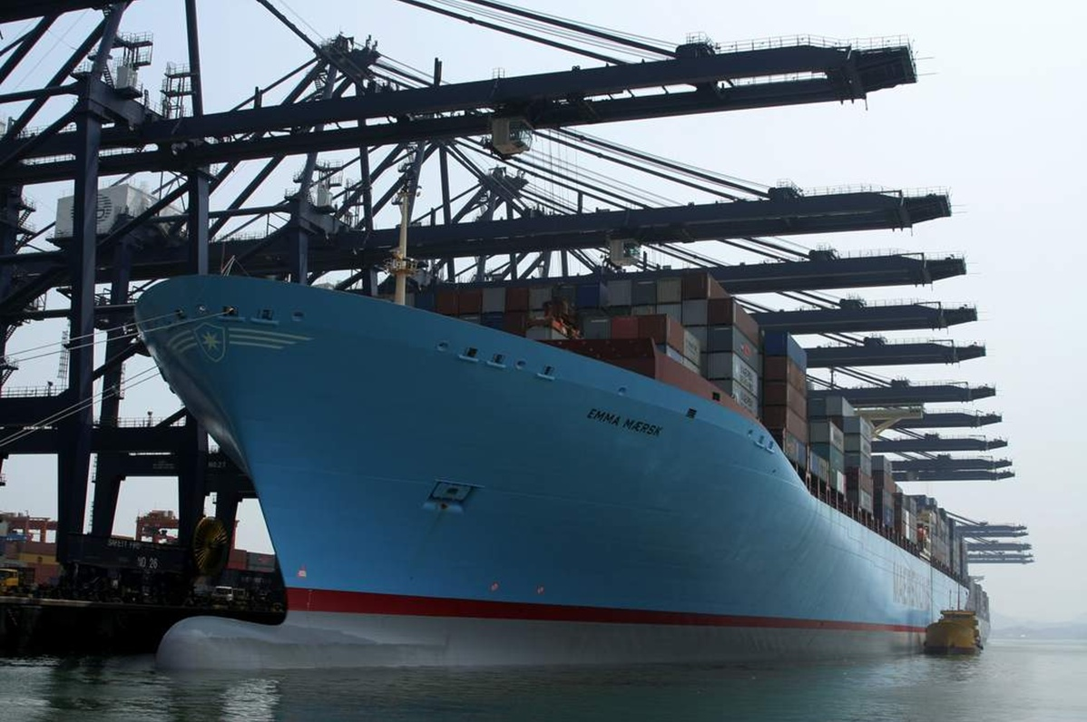
11 gruas operan simultaneamente para la carga y descarga.

Slide 21
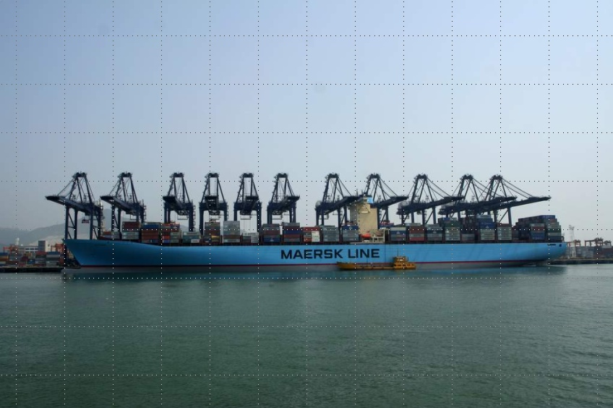
Fabricado en: Dinamarca
Destino: China
Longitud: 396,84 metros
Anchura: 63,1 metros
Carga neta: 123.200 toneladas
Motor diesel de 14 cilindros en linea (110.000 CV)

Slide 22
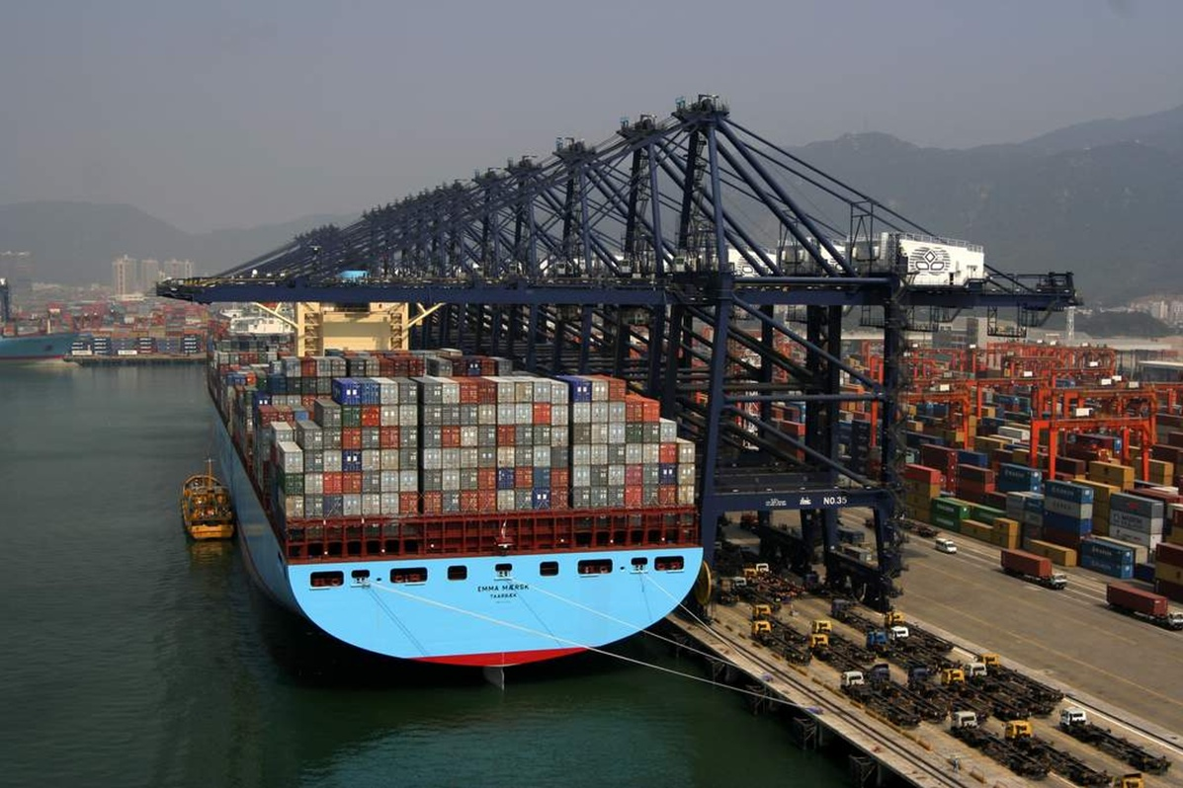
Tripulación: 13 personas
Coste de construcción: 145.000.000 $ USA

Slide 23
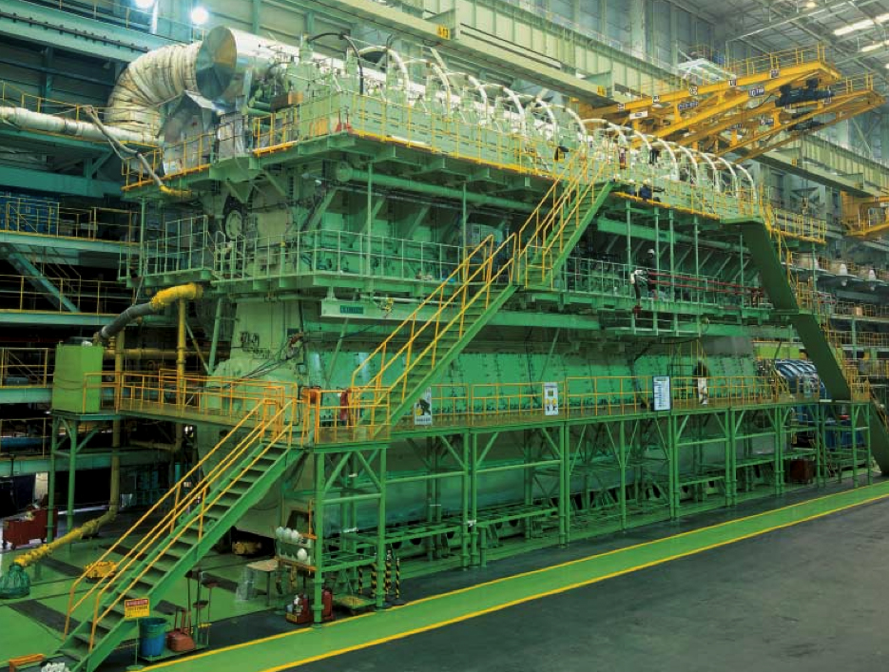
El Gigantesco Motor

Slide 24
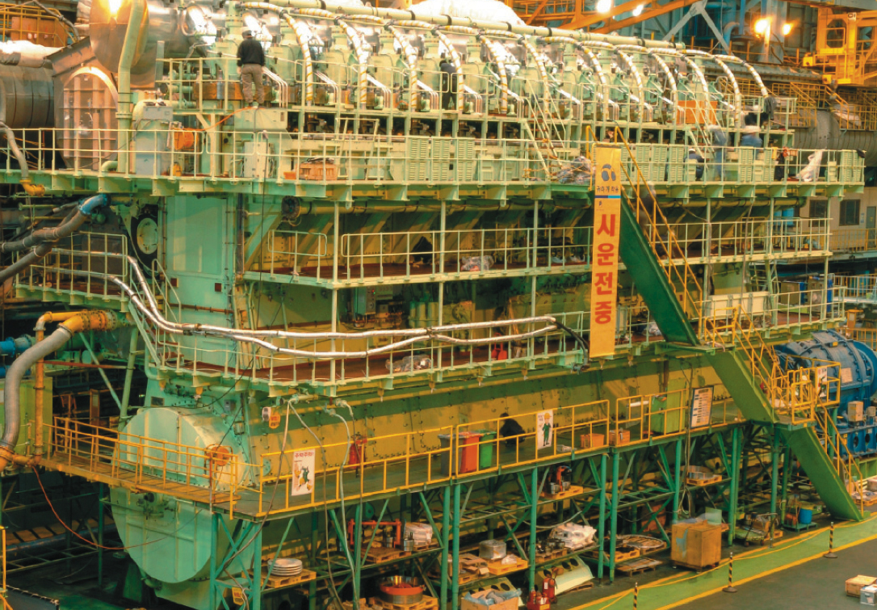
Motor de 108.920 cv
Dimensiones: 26,7 m x 13,2 m
Peso: 2.300 toneladas
Consumo: 6.275 litros por hora

Slide 25
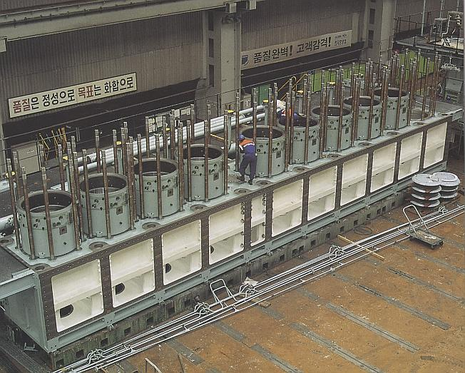
Bloque del Motor

Slide 26
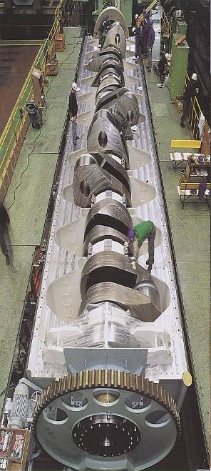
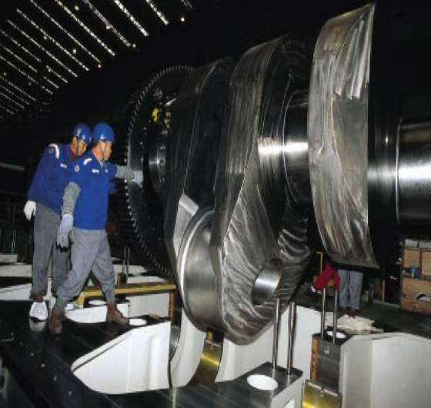
Arbol de Levas

Slide 27
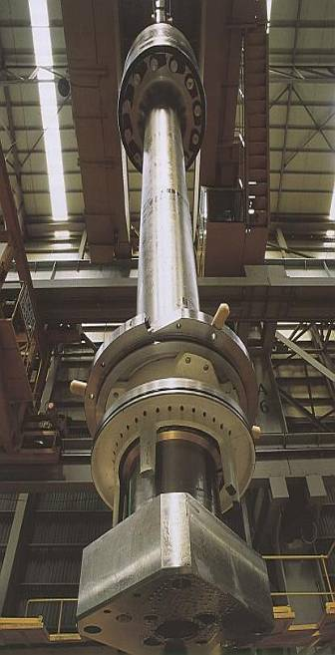
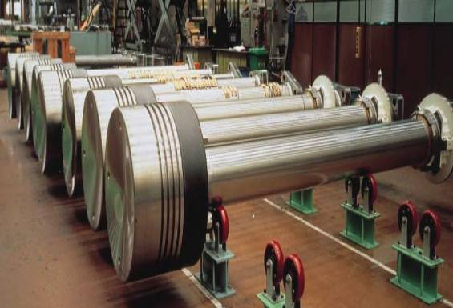
Pistones de 1 metro de diámetro

Slide 28
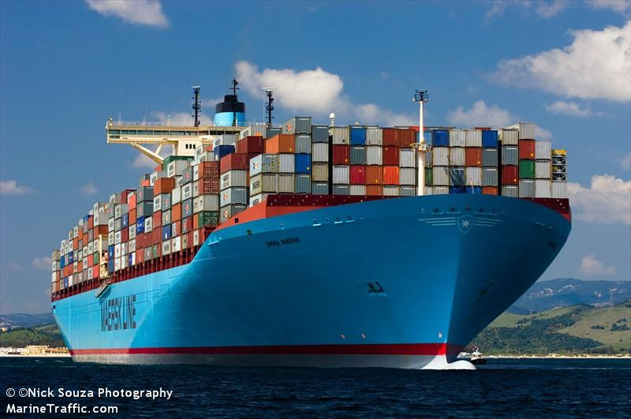

Slide 29
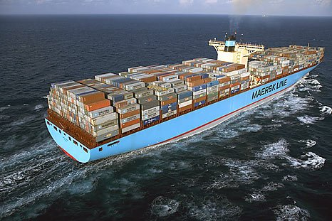

Slide 30
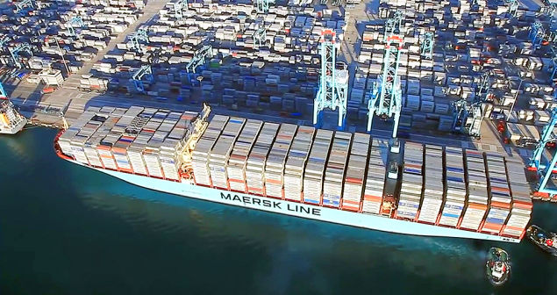

Slide 31
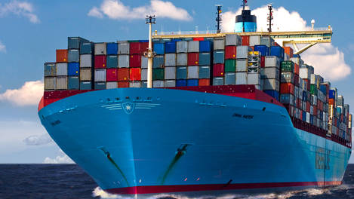

Slide 32

  UN FUERTE
  ABRAZO,
  QUE TENGAS
  UN BUEN DIA
JOSE LUIS

Slide 33







¿Te ha gustado?
Puedes ver más entrando
Aquí
Además puedes recibir powerpoints en tu correo electrónico suscribiéndote aquí:

